Slide 1

Instrumentación de máquinas Cross-ISA mediante traducción binaria dinámica rápida y escalable
￼
Autor : Juncal Blanco, Aitor
NOVIEMBRE, 2023

Slide 2
Índice
Introducción
Motivación
Problemas
Soluciones
Evaluación
Conclusiones

Slide 3
Introduccion
Emulación cross-ISA : Capacidad de ejecutar código diseñado en una ISA(target) en otra ISA(host).
DBT
Nos permite traducir el código para adaptarlo a la nueva ISA.
La compilación de código no es previa a la ejecución, sino que se realiza durante la ejecución
Instrumentación : Análisis de un programa en tiempo de ejecución para observar su comportamiento.
Permite incluso modificar el comportamiento del programa en tiempo de ejecución, agregando nuevas funcionalidades por ejemplo.

Slide 4
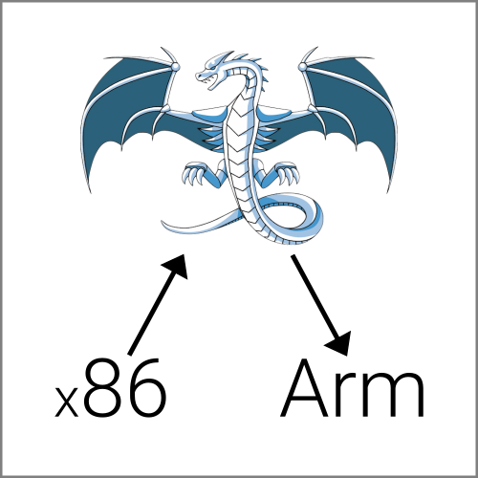
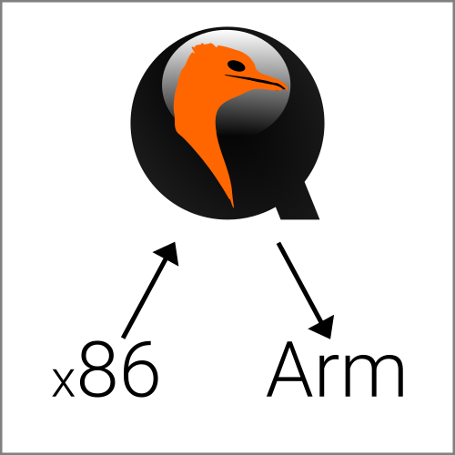
Motivación
Cada vez hay un número mayor de ISAs(x86, ARM, MIPS o RISC-V)
Creciente uso de máquinas virtuales(emulación de sistema completo)
Mejorar el rendimiento de la emulación completa cross-ISA
Mejorar la instrumentación
Escalabilidad de DBT

Slide 5
Problemas
Emulación de instrucciones FP
Escalabilidad de DBT
Overhead importante introducido por la instrumentación DBI

Slide 6
Problema 1 - Emulación de FP
Cada arquitectura puede tener una FPU(Floating-point unit)
Puede ser bastante complejo emular otras FPUs(diferencias en la precisión, en el tratamiento de números denormales o NaN, redondeo, flags…etc)
La solución que se suele utilizar es la emulación soft-float
Se emula una FPU a partir de operaciones en números enteros(ALU)
La correcta emulación de una FPU de otro ISA trae consigo mucho overhead

Slide 7
Problema 2 - Escalabilidad DBT
La escalabilidad multicore no es uno de los principales objetivos de DBT
Se puede sufrir mucho en aplicaciones que requieren alto paralelismo y en grandes servidores multicores.
Se suelen utilizar caches de código compartido
Múltiples accesos concurrentes
Locks para garantizar la coherencia de la cache
Las caches de código privada por hilo (subproceso) tampoco solucionan el problema
Se consigue mejorar la escalabilidad
Pero el uso de memoria puede ser prohibitivo

Slide 8
Problema 3 - Overhead introducido por DBI
La instrumentación DBI implica insertar/analizar código adicional (instrumentación) en el programa ejecutado dinámicamente
La instrumentación requiere de nuevas instrucciones
Aumenta el ya grande uso de memoria
Aumento en el tiempo de ejecución
Problemas no deseados(pero inevitables) introducidos por la instrumentación
Queremos medir secciones críticas del código(accesos a memoria, tiempo..etc)
Necesitamos un código de instrumentación para estas medidas.
Ese código puede aumentar en mayor o menor medida lo que queremos medir.

Slide 9
Soluciones
Se presenta Qelt como herramienta
Emulador cross-ISA de alto rendimiento
Permite instrumentación
Desarrollada por los autores de este paper
Basada en Qemu y mejorada para los objetivos de este paper

Slide 10
Solución 1 - Emulación de FP
La idea es aprovechar al máximo la utilización de la FPU del host, sabiendo que la mayoría de operaciones de FP dan el mismo resultado en la FPU del host y la FPU del guest.
Problema con el manejo de flags de la FPU => Induce pérdidas de rendimiento
Casos excepcionales problemáticos
Números denormales
NaN
Infinitos
¿Qué modo de redondeo hay que usar?

Slide 11
Se busca mejorar el caso común
Los NaN o denormales son casos muy poco frecuentes, nos centramos en los casos más frecuentes(normales y ceros)
Tratamos de emular las excepciones más frecuentes(inexact, underflow, overflow)
La flag de inexactitud es la más común
Las flags FP pueden ser acumulativas y son borradas explícitamente por software
El modo de redondeo más común es round-to-nearest-even
Si contemplamos un caso fuera de lo normal, recurrimos a la implementación soft float

Slide 12
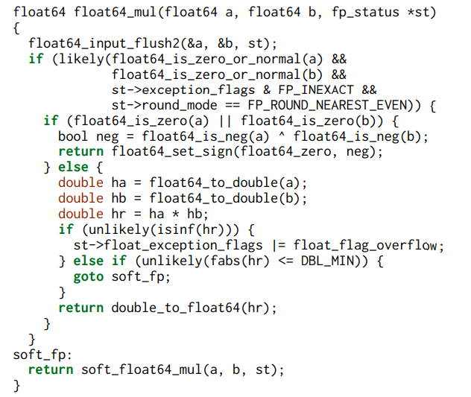
Ejemplo

Slide 13
Conclusiones de la solución
El enfoque aprovecha la FPU del anfitrión para un conjunto de operaciones de punto flotante, cubriendo la mayoría de las instrucciones de punto flotante en el código del mundo real.
La técnica identifica un gran conjunto de operaciones de punto flotante adecuadas para la FPU del anfitrión, posponiendo casos específicos a un código de soft-float más lento.
Qelt implementa esta técnica, acelerando operaciones comúnmente utilizadas de precisión simple y doble: suma, resta, multiplicación, división, raíz cuadrada, comparación y multiplicación-adición fusionada.
Qelt acelera el 99.18% de las instrucciones de punto flotante en las workloads de SPECfp06

Slide 14
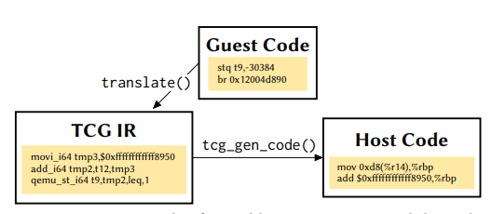
Solución 2 - Escalabilidad con DBT
Los motores DBT de última generación si permiten la ejecución paralela de huéspedes con una caché de código compartida.
Enfocarse en la ejecución paralela de código es beneficioso, ya que la mayoría del tiempo de ejecución en cargas de trabajo DBT se gasta en la ejecución de código.
Lograr la escalabilidad para traductores de caché de código unificada es desafiante debido a la contención impuesta por locks.
Dividimos la solución en 3 partes

Slide 15
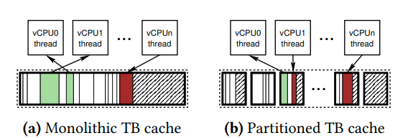
Estado del traductor y caché de código

Slide 16
Mapeo de memoria física
Se utiliza paginación para la gestión de memoria virtual
Radix tree: Árbol que organiza la información de manera jerárquica
Inserciones Lock-free: Para mejorar la eficiencia y evitar bloqueos innecesarios, se modificó el árbol radix para admitir inserciones sin necesidad de bloqueo.
RCU (Read-Copy-Update): Se utiliza RCU para consultas en el árbol. RCU es una técnica que permite realizar lecturas concurrentes sin bloqueo mientras se actualiza la estructura de datos.
Spin lock: Se agrega un spin lock a cada descriptor de página para serializar el acceso a la lista de TBs con el fin de que las operaciones de añadir o quitar TBs sean seguras en entornos concurrentes.
Cada descriptor de página tiene una lista de TBs asociados. Durante la traducción de código o la invalidación, se accede a esta lista cuando se añaden o eliminan TBs.

Slide 17
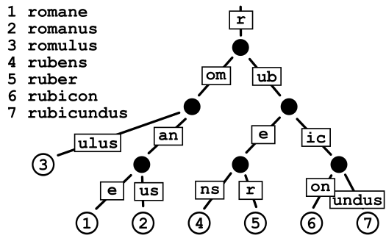
RADIX TREE

Slide 18
Encadenamiento de código
Buscamos vincular TBs que se relacionan mediante saltos
Parcheamos el código generado para realizar los saltos entre TBs directamente
Cada salto está protegido con spin-lock
TBs etiquetados para evitar saltos inválidos/prohibidos

Slide 19
Solución 3 - Instrumentación
Objetivo => Convertir un motor DBT cross-ISA en una herramienta cross-ISA
Puntos de Inyección a Nivel de Instrucción: la instrumentación puede ocurrir en puntos específicos dentro de las instrucciones
ISA-Agnostic: No se limita a una única ISA
Eventos: dinámicos y regulares(Manejados mediante plugins)
Los eventos regulares son aquellos que no están relacionados con la ejecución de la máquina virtual, como el inicio o la finalización de un hilo de vCPU o la traducción de bloques de traducción (TB).
los eventos dinámicos están relacionados con la ejecución de la máquina virtual, como el acceso a la memoria o la ejecución de bloques de traducción.

Slide 20
Solución a los eventos dinámicos
Inyección de código de instrumentación vacío
durante la traducción de bloques de traducción (TB), se inyecta código de instrumentación vacío en el TB.
sirve como marcador para indicar que se debe llamar a una devolución de llamada de instrumentación en un punto específico del TB
Mejora el rendimiento de los eventos dinámicos al reducir la cantidad de devoluciones de llamada que se deben realizar. En lugar de llamar a una devolución de llamada para cada evento dinámico, se llama a la devolución de llamada solo cuando se alcanza el marcador en el TB.
Devoluciones de llamada directas:
En lugar de utilizar una devolución de llamada indirecta, que implica llamar a una función de ayuda que luego llama a la devolución de llamada final, las devoluciones de llamada directa llaman directamente a la devolución de llamada final desde el punto de instrumentación.

Slide 21
¿Pero cómo realizamos la instrumentación?
Plugins
Son módulos de software que se utilizan para agregar funcionalidad de instrumentación
Los plugins de instrumentación se registran en la máquina virtual y se suscriben a eventos específicos utilizando devoluciones de llamada.
Cuando se produce un evento, la máquina virtual llama a las devoluciones de llamada correspondientes.
Permite que los plugins de instrumentación realicen alguna acción en respuesta al evento.
Otro método => Inlining => Inserción de código de instrumentación directamente en el código de la máquina virtual en lugar de llamar a una función de instrumentación separada

Slide 22
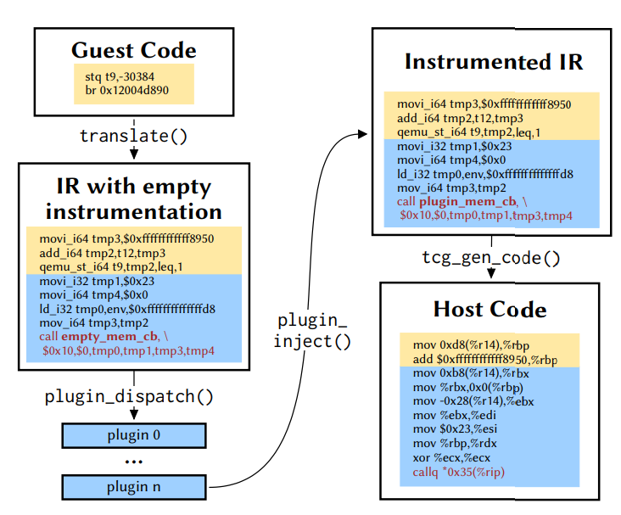
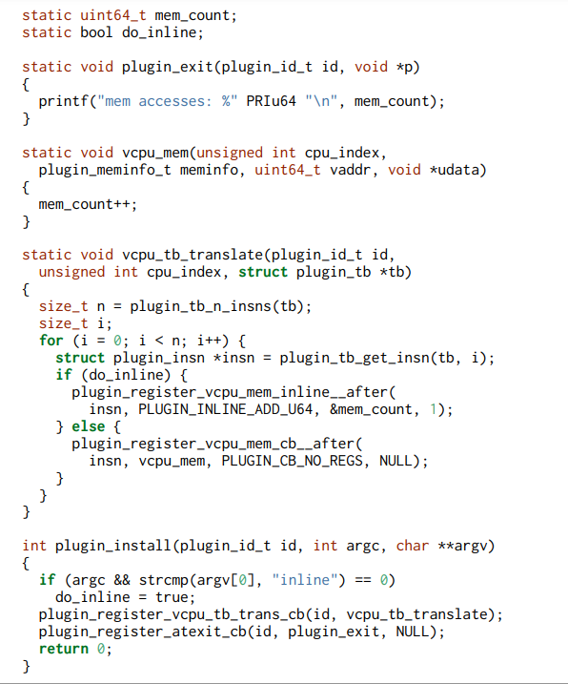

Slide 23
Evaluación - Setup
2 socket con 16 cores cada uno
Intel Xeon Gold 6142 processors
384GB de ram
Ubuntu 18.04 | kernel v4.15.0.
SPEC 06
Cross validation
Intervalo de confianza del 95%

Slide 24
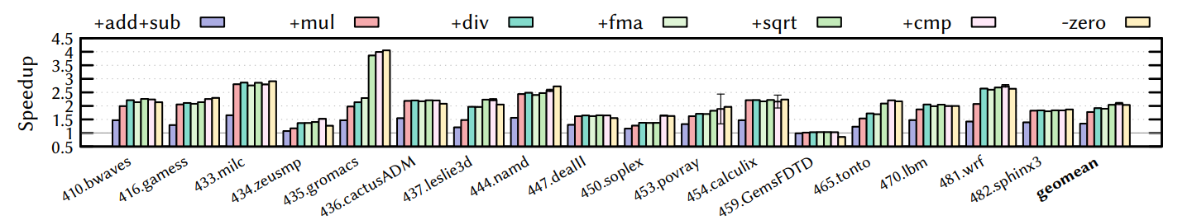
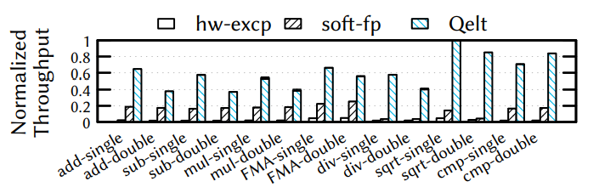
Emulación rápida de FP

Slide 25
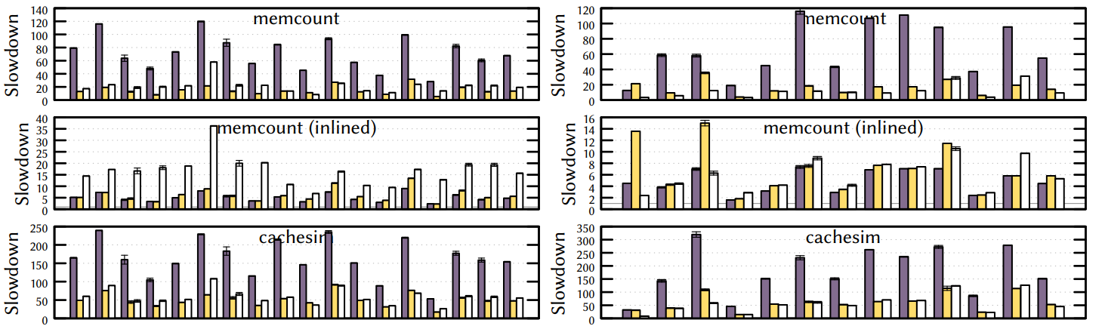
DBI

Slide 26
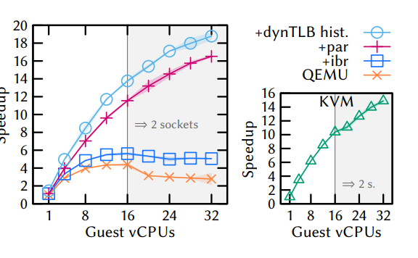
Escalabilidad

Slide 27
Conclusiones de los autores
Aumento del Rendimiento: emulación rápida de FP
Escalabilidad: traducción DBT escalable
Instrumentación “ISA-agnostic”: permite convertir motores DBT cross-ISA en herramientas DBI cross-ISA.
Qelt : un emulador de máquina cross-ISA y herramienta DBI que supera a los competidores state of art

Slide 28

Conclusiones propias
Paper sencillo de leer
Resultados efectivamente positivos
Se centran en el caso común para las mejoras de Qelt
¿Merece la pena atacar los corner cases?
¿Uso de Qelt en entorno industrial?

